Slide 1
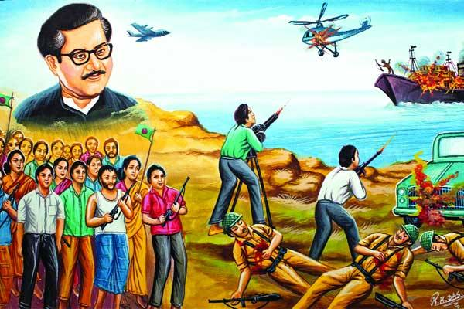
স্বাগতম

Slide 2
মোঃ হাবিবুর রহমান আখন্দ
সহকারি শিক্ষক
নারায়নপুর সরকারি প্রাথমিক বিদ্যালয়
দেবিদ্বার, কুমিল্লা।
habibakhandat1981@gmail.com
মোবাইলঃ ০১৮২২২৪৫৪৩৩

Slide 3
বাংলাদেশ ও বিশ্বপরিচিতি
শ্রেণীঃ৩য়
১০ম অধ্যায়
সময়ঃ ৩৫ মিনিট

Slide 4
শিখনফল
১৪.১.১:বাংলাদেশের জাতির পিতার নাম বলতে পারবে।
১৪.১.২: জাতির পিতার জীবনী সংক্ষেপে বলতে পারবে।

Slide 5
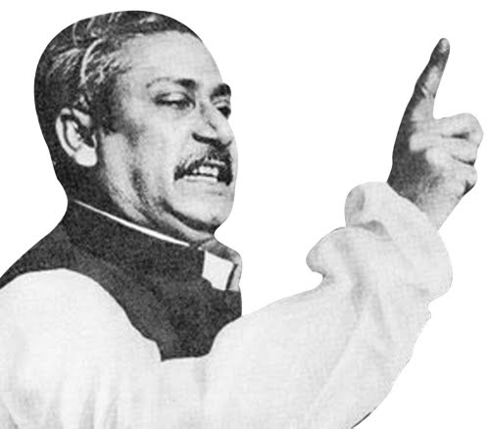
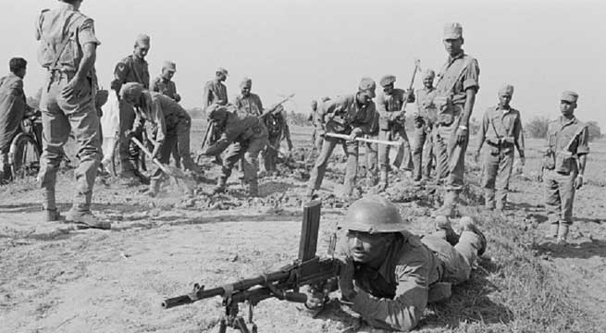

Slide 6
আমাদের আজকের পাঠঃ
বঙ্গবন্ধু ও মুক্তিযুদ্ধ

Slide 7
এসো আমরা একটি ভিডিও দেখি

Slide 8
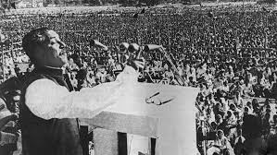
১৯৭১ সালের
৭ই মার্চ বঙ্গবন্ধু স্বাধীনতার ডাক দেন।
ঢাকার রেইস কোর্স ময়দান

Slide 9
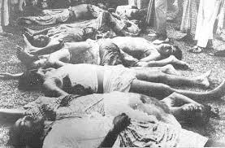
১৯৭১ সালের
২৫শে মার্চ রাতে পাকিস্তানী বাহিনী ঘুমন্ত বাংগালীদের উপর জাপিয়ে পরে।
পাক হানাদারদের হামলায় নিহত নিরস্ত্র বাংগালী

Slide 10
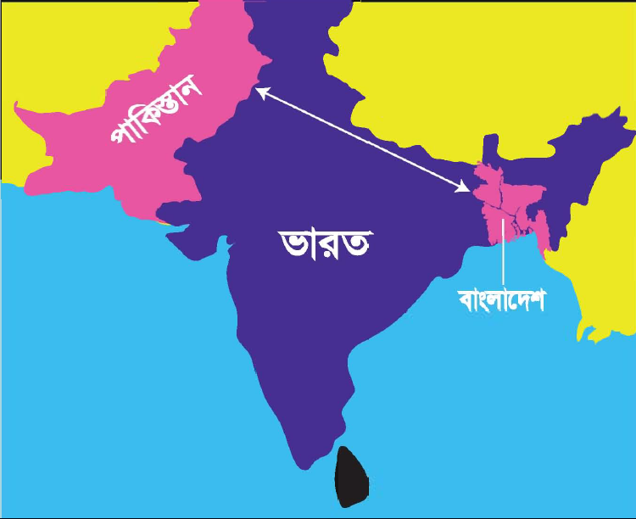
দীর্ঘ ২৪ বছর বাংলাদেশ পাকিস্তানেরই অংশ ছিল। নয় মাস ব্যাপী যুদ্ধ চলে। ১৬ই ডিসেম্বর বঙ্গবন্ধুর নেতৃত্বে বাংলাদেশ স্বাধীনতা অর্জন করে।
বাংলাদেশ (তৎকালীন পূর্ব পাকিস্তান) ও পাকিস্তান (তৎকালীন পশ্চিম পাকিস্তান)

Slide 11
২৬শে মার্চ প্রথম প্রহরে বঙ্গবন্ধু স্বাধীনতার ঘোষণা দেন।

Slide 12
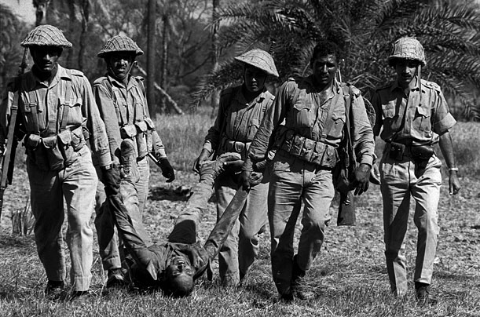
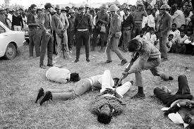
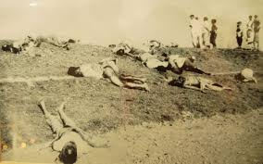
নয় মাস ধরে চলে মুক্তিযুদ্ধ

Slide 13
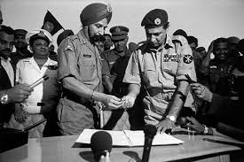
৯৪ হাজার সৈন্য নিয়ে পাকিস্তানী সেনা বাহিনী আত্মসমর্পন দলিলে স্বাক্ষর করে।
ঢাকার রেইসকোর্স ময়দান

Slide 14
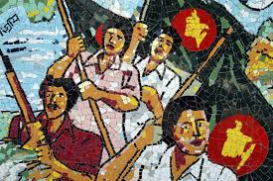
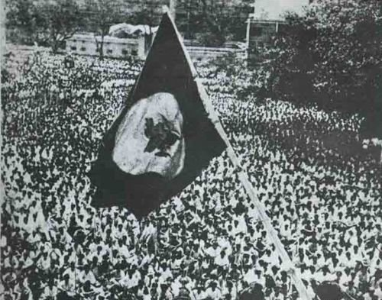
১৯৭১ সালের ২৬শে মার্চ আমরা বিজয় লাভ করি।

Slide 15
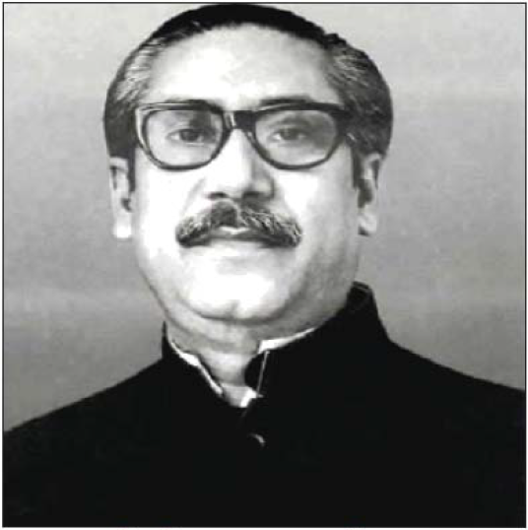
বঙ্গবন্ধু শেখ মুজিবুর রহমান আমাদের জাতির পিতা।

Slide 16
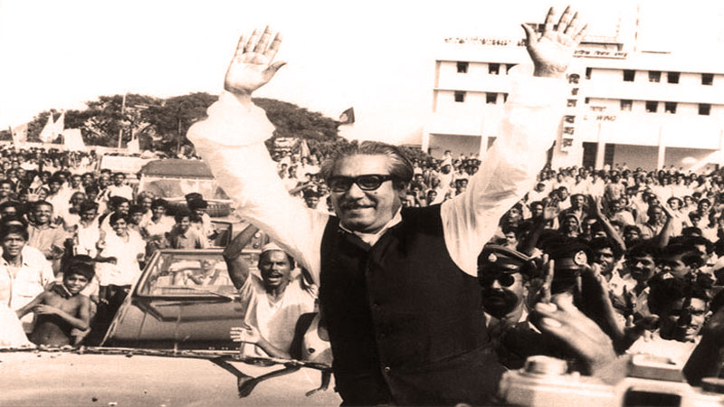
১৯৭২ সালের ১০ই জানুয়ারী।
বঙ্গবন্ধু পাকিস্তানের কারাগার থেকে মুক্তি পেয়ে দেশে ফিরে আসেন।

Slide 17
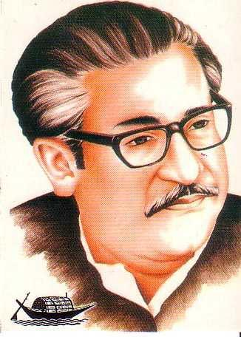
১৯৭৫ সালের ১৫ই আগষ্ট তিনি সপরিবারে শহীদ হন।

Slide 18
১৯৭২ সালের ১০ই ডিসেম্বর দেশে ফিরে আসেন
২৬শে মার্চ স্বাধীনতা ঘোষনা করেন
২৬শে মার্চ স্বাধীনতা ঘোষনা করেন
১৬ই ডিসেম্বর আমরা বিজয় অর্জন করি।
১৯৭৫ সালের ১৫ই আগষ্ট তিনি সপরিবারে শহীদ হন।

Slide 19
পাঠ্য বইয়ের সাথে সংযোগ স্থাপন
পৃষ্ঠা নং ৬০

Slide 20
দলীয় কাজ
দল-মার্চ
দল- ডিসেম্বর
১) আমাদের জাতির পিতার নাম কি?
২) কারা বাঙ্গালীদের উপর হামলা করে?
১) বঙ্গবন্ধু কবে স্বাধীনতার ডাক দেন?
২) ১৯৭৫ সালে কি হয়েছিল?

Slide 21
মূল্যায়ন
১। বাংলাদেশ কখন স্বাধীনতা অর্জন করে?
২। মুক্তিযুদ্ধ কত মাস ধরে স্থায়ী হয়েছিল?
৩।মুক্তিযুদ্ধের সময় বঙ্গবন্ধু কোথায় বন্দি ছিলেন?
৪। বঙ্গবন্ধু কত তারিখে দেশে ফিরে আসেন?

Slide 22
বাড়ীর কাজ
কোথায় ও কখন বঙ্গবন্ধু তাঁর ঐতিহাসিক ভাষণ দেন?

Slide 23
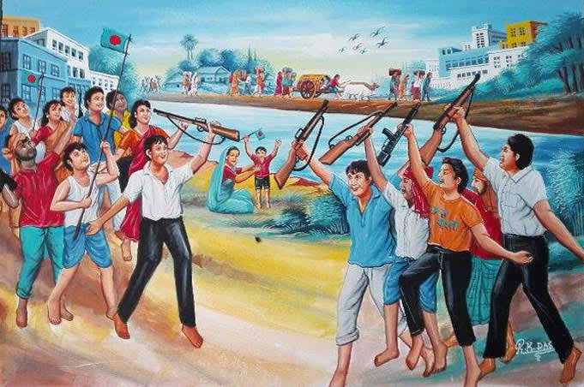
সবাইকে ধন্যবাদ

